Slide 1
LUYỆN TỪ VÀ CÂU LỚP 4

Slide 2
KHỞI ĐỘNG

Slide 3
Thế nào là từ phức?
Từ phức là từ gồm hai hay nhiều tiếng
Con hãy tìm 3 từ phức.
Con hãy đặt câu với 1 từ phức con vừa tìm được.

Slide 4
Tiếng, âm, vần khác nhau.
Con có nhận xét gì về cấu tạo của các từ sau?
khéo tay
Vần giống nhau.
khéo léo

Slide 5
Từ ghép và từ láy

Slide 6
Yêu cầu cần đạt
HS nhận biết được hai cách chính cấu tạo từ phức tiếng Việt: Ghép những tiếng có nghĩa lại với nhau (từ ghép); Phối hợp những tiếng có âm hay vần (hoặc cả âm đầu và vần) giống nhau (từ láy).
1
Bước đầu phân biệt được từ ghép với từ láy đơn giản (BT1); tìm được từ ghép, từ láy chứa tiếng đã cho (BT2).
2
3
Sử dụng từ ghép và từ láy để đặt câu.

Slide 7
KHÁM PHÁ

Slide 8
Hoạt động 1: Nhận xét

Slide 9
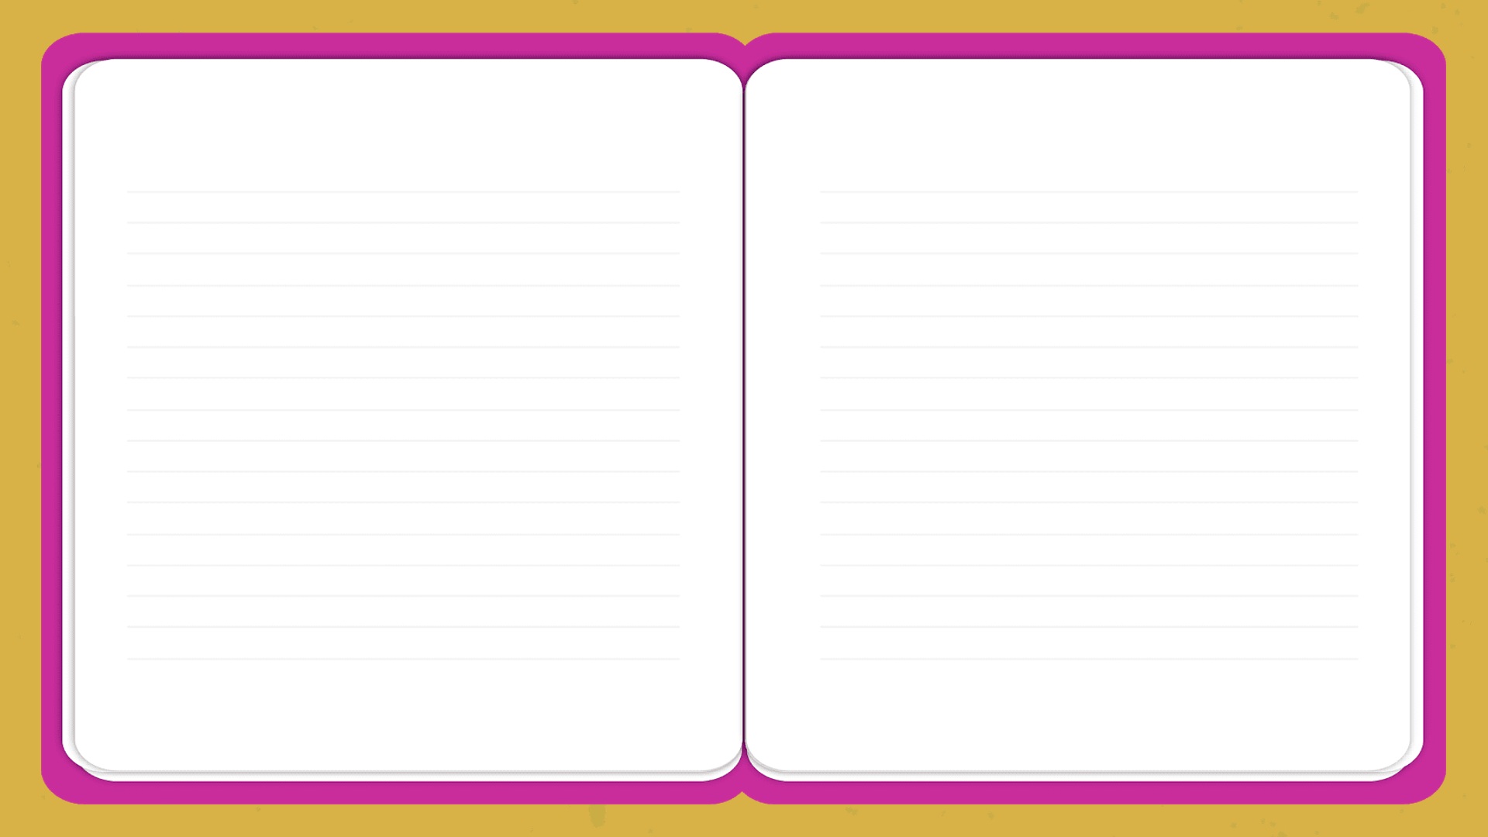
I. Nhận xét:
Tìm các từ phức có trong các câu thơ sau:
Tôi nghe truyện cổ thầm thì
Lời ông cha dạy cũng vì đời sau
LÂM THỊ MỸ DẠ
Thuyền ta chầm chậm vào Ba Bể
Núi dựng cheo leo, hồ lặng im
Lá rừng với gió ngân se sẽ
Họa tiếng lòng ta với tiếng chim
HOÀNG TRUNG THÔNG

Slide 10
I. Nhận xét:
Tìm các từ phức có trong các câu thơ sau:
Tôi nghe truyện cổ thầm thì
Lời ông cha dạy cũng vì đời sau
LÂM THỊ MỸ DẠ
Thuyền ta chầm chậm vào Ba Bể
Núi dựng cheo leo, hồ lặng im
Lá rừng với gió ngân se sẽ
Họa tiếng lòng ta với tiếng chim
HOÀNG TRUNG THÔNG

Slide 11
TỪ GHÉP
TỪ LÁY
Từ phức nào do những tiếng có âm đầu hoặc vần lặp lại nhau tạo thành?
Từ phức do những tiếng có âm đầu hoặc vần lặp lại nhau tạo thành:
chầm chậm, se sẽ: lặp lại cả âm đầu và vần.
cheo leo: vần eo được lặp lại (đều có vần eo).
thầm thì: âm đầu được lặp lại (đều có âm th).
Từ phức do các tiếng có nghĩa tạo thành:
truyện cổ = truyện + cổ
ông cha = ông + cha
lặng im = lặng + im
Từ phức nào do những tiếng có nghĩa tạo thành?

Slide 12
SO SÁNH
 | Từ ghép | Từ láy
Số lượng tiếng
Nghĩa của các tiếng trong từ
Đặc điểm hình thức của các tiếng
2 hay nhiều tiếng
2 hay nhiều tiếng
- 1 tiếng có nghĩa, 1 tiếng không có nghĩa.
- 1 tiếng có nghĩa, tiếng còn lại không rõ nghĩa.
- Cả 2 tiếng đều không có nghĩa rõ ràng.
2 tiếng đều có nghĩa
Có âm đầu hay vần giống nhau hoặc cả âm đầu và vần giống nhau

Slide 13
HOẠT ĐỘNG 2: GHI NHỚ

Slide 14
II. Ghi nhớ
Có hai cách chính để tạo từ phức là:
1. Ghép những tiếng có nghĩa lại với nhau. Đó là các từ ghép.
M: tình thương, thương mến,….
2. Phối hợp những tiếng có âm đầu hay vần ( hoặc cả âm đầu và vần) giống nhau. Đó là các từ láy.
M: săn sóc, khéo léo, luôn luôn,…

Slide 15
Sắp xếp các từ sau vào cột từ láy hoặc từ ghép: thật thà, gian dối, nghiêng nghiêng, hiền hậu, đoàn kết, chăm chút, nhỏ nhắn, thẳng băng, mặt đất, tươi tốt, nho nhỏ,nhỏ nhẹ.
Từ ghép | Từ láy
gian dối
thật thà
hiền hậu
nghiêng nghiêng
đoàn kết
chăm chút
mặt đất
nhỏ nhắn
tươi tốt
thẳng băng
nhỏ nhẹ
nho nhỏ
* Từ láy là từ có âm đầu hay vần giống nhau hoặc cả âm đầu và vần giống nhau; là những từ gợi tả, gợi cảm.
* Từ ghép là 2 tiếng khi tách ra đều có nghĩa.

Slide 16
Yêu cầu cần đạt
HS nhận biết được hai cách chính cấu tạo từ phức tiếng Việt: Ghép những tiếng có nghĩa lại với nhau (từ ghép); Phối hợp những tiếng có âm hay vần (hoặc cả âm đầu và vần) giống nhau (từ láy).
1
Bước đầu phân biệt được từ ghép với từ láy đơn giản (BT1)
2
3
Sử dụng từ ghép và từ láy để đặt câu.

Slide 17
LUYỆN TẬP
-
THỰC HÀNH

Slide 18
Bài 1. Hãy xếp những từ phức được in nghiêng trong các câu dưới đây thành hai loại: từ ghép và từ láy. Biết rằng những tiếng in đậm là tiếng có nghĩa:
Nhân dân ghi nhớ công ơn Chử Đồng Tử, lập đền thờ ở nhiều nơi bên sông Hồng. Cũng từ đó hằng năm, suốt mấy tháng mùa xuân, cả một vùng bờ bãi sông Hồng lại nô nức làm lễ, mở hội để tưởng nhớ ông.
b) Dáng tre vươn mộc mạc, màu tre tươi nhũn nhặn. Rồi tre lớn lên, cứng cáp, dẻo dai, vững chắc. Tre trông thanh cao, giản dị, chí khí như người.
Theo HOÀNG LÊ
THÉP MỚI

Slide 19
Tại sao con lại xếp từ
“ cứng cáp” vào loại
từ láy?
Tại sao con lại xếp từ
“dẻo dai”,
“ bờ bãi” vào loại
từ ghép?
Câu | Từ ghép | Từ láy
a
b
ghi nhớ, đền thờ, bờ bãi, tưởng nhớ
nô nức
dẻo dai, vững chắc, thanh cao
mộc mạc, nhũn nhặn, cứng cáp
“Cứng cáp” là từ láy vì
+ âm đầu giống nhau
+ 1 tiếng rõ nghĩa, 1 tiếng không rõ nghĩa.
+ âm đầu lặp lại có mục đích để gợi tả về âm thanh.
“dẻo dai, bờ bãi” là từ ghép vì
+ cả 2 tiếng đều có nghĩa.
+ âm đầu lặp lại một cách ngẫu nhiên không chủ đích
Từ ghép là ghép những tiếng có nghĩa lại với nhau.
Thế nào là từ ghép?
Từ láy là phối hợp những tiếng có âm đầu hay vần ( hoặc cả âm đầu và vần) giống nhau.
Thế nào là từ láy?

Slide 20
Yêu cầu cần đạt
HS nhận biết được hai cách chính cấu tạo từ phức tiếng Việt: Ghép những tiếng có nghĩa lại với nhau (từ ghép); Phối hợp những tiếng có âm hay vần (hoặc cả âm đầu và vần) giống nhau (từ láy).
1
Bước đầu phân biệt được từ ghép với từ láy đơn giản (BT1)
2
3
Sử dụng từ ghép và từ láy để đặt câu.

Slide 21
Bài 2. Tìm từ ghép, từ láy chứa từng tiếng sau đây:
Từ | Từ ghép | Từ láy
Ngay
Thẳng
Thật
ngay thẳng, ngay thật,..
ngay ngắn,..
thẳng băng, thẳng cánh, thẳng cẳng, thẳng đuột, thẳng đứng, thẳng góc, thẳng tay, thẳng tắp, thẳng tuột, thẳng tính,..
thẳng thắn, thẳng thớm,..
chân thật, thành thật, thật lòng, thật lực, thật tình, thật tâm,...
thật thà,...

Slide 22
Hãy đặt câu với từ con vừa tìm được.
Thế nào là từ ghép?
Thế nào là từ láy?

Slide 23
Yêu cầu cần đạt
HS nhận biết được hai cách chính cấu tạo từ phức tiếng Việt: Ghép những tiếng có nghĩa lại với nhau (từ ghép); Phối hợp những tiếng có âm hay vần (hoặc cả âm đầu và vần) giống nhau (từ láy).
1
Bước đầu phân biệt được từ ghép với từ láy đơn giản (BT1)
2
3
Sử dụng từ ghép và từ láy để đặt câu.

Slide 24
Các từ sau là từ ghép hay từ láy: gập ghềnh, cập kênh, cong queo, cà kê?
VẬN
DỤNG
Tại sao âm đầu ghi bằng các con chữ không giống nhau lại là từ láy?

